Slide 1
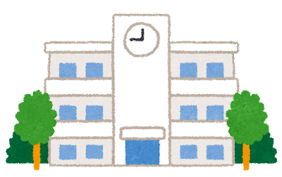
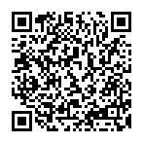
ほ
ご
しゃ
い っ しょ
よ
保護者と一緒に読んでください。
おなやみポスト
なや
がっ
こう
あなたの悩み、学校までとどけませんか？
せんせい
ちょくせつ
い
せんせい
なや
先生に直接言いにくい･･･。
おなやみポストを使ってみよう
先生が悩みを
聴いてくれます
き
あなた
つか
おくる
きょういく
いいんかい
おくる
がっこう
学校
令和５年度の相談件数は、５００件を超えました。すべての相談に対応しました。
れいわ
ねんど
そうだん
けんすう
けん
こ
そうだん
たいおう
おなやみポストはこちらから
・小中学校、高校・特別支援学校
・学校のある管内（石狩管内）
・市町村名 ・学年 ・氏名
・学校に伝えたいこと ・学校にしてほしいこと
を入力すると、学校やきょういくいいんかいに届きます。
しょうちゅうがっこう
こうこう
とくべつしえんがっこう
がっこう
かんない
いしかりかんない
しちょうそんめい
がくねん
しめい
がっこう
つた
がっこう
とど
にゅうりょく
がっこう
https://www2.pref.hokkaido.lg.jp/hk/ssa/kodomo-sos/
北海道教育庁生徒指導・学校安全課

Slide 2
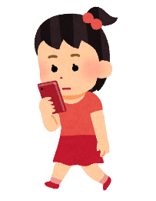
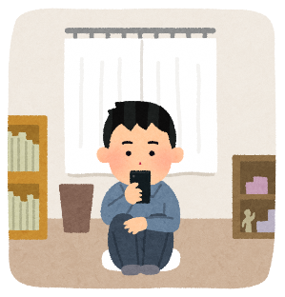
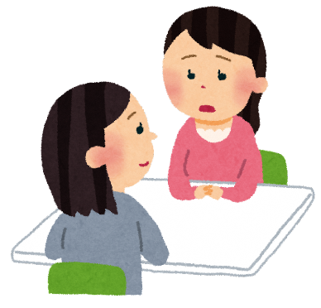
り よう
「おなやみポスト」の利用にあたって
学校では…
ひとり いちだい たんまつ
○一人一台端末からアクセスできます！
・学校でつかうタブレットなどに、ブックマークをつくると、いつでもアクセスできます。
・休み時間など、タブレットなどをつかえる時間にアクセスし、学校につたえたい内容を書きこみます。
がっこう
じ かん
ない よう
か
家庭では…
か てい
○スマートフォンやタブレットなど、家庭にある端末からアクセスできます！
・家庭でつかっているスマートフォンなどからアクセスできます。
・家や学校のそとで感じた不安や悩みなどを、いつでも書きこむことができます。
たん まつ
か てい
いえ
がっ こう
かん
ふ あん
なや
か
相談すると…
きょういくいいんかい
れんらく
○教育委員会や学校に連絡します！
・書きこんだ内容は、市町村教育委員会や学校に連絡します。
○あなたを守ります！
・相談内容によって、先生がくわしく話を聞いたり、内容を確認したりして、相談したあなたを守ります。
ない よう
し ちょうそんきょういく い いん かい
がっ こう
れんらく
まも
せん せい
はなし
そう だん
き
かく にん
まも
【ちゅうい】
・ただしく入力していないと、学校までとどかないことがあります。
・入力した内容は、パソコンにデータがのこりません。
・相談内容を学校にとどけるため、なまえや学校名の入力が必要です。その他の目的にはつかいません。
にゅうりょく
がっこう
ないよう
そうだんないよう
がっこうめい
ひつよう
ほか
もくてき
こちらでも相談できます！
こ
そう だん し えん
せん もん
そう だん いん
たい おう
○子ども相談支援センター（専門の相談員が対応します）
電 話：０１２０－３８８２－５６（毎日24時間、無料で相談できます）
メール：sodan-center@hokkaido-c.ed.jp
（メールでは、返信に時間がかかることがあります）
まいにち
むりょう
そうだん
へんしん

